Slide 1
Кирилл Лукашук
генеральный директор
Назад в будущее
банковский сектор в 2021 году

Slide 2
2020 vs 2021
Исторические минимумы ставок
Рост ставок во всех сегментах
Ускорение кредитования
Замедление кредитования
Рост резервов
Сокращение резервов

Slide 3
Предпосылки прогноза на 2021 год
 | Базовый сценарий | Негативный сценарий
Курс доллара (руб./долл.) | 73–75 | 75–77
Ключевая ставка | 5,0–5,25% | 5,5–6,0%
Темпы роста реального ВВП | 2,5–3,0% | <2,0%

Slide 4
Ставки вверх!
Кредиты будут дорожать быстрее вкладов
+ 1 п. п.
ставки по кредитам
+ 0,75 п. п.
ставки по вкладам

Slide 5
Рост активов замедлится
трлн руб.
+9%
+17%
2021 г.
2020 г.
+3%
2019 г.
89
104
114

Slide 6
Ипотека обгонит необеспеченную розницу
Ипотечные кредиты, трлн руб.
Необеспеченные потребительские кредиты, трлн руб.
+10%
+16%
+9%
+21%
+21%
+17%
Источник здесь и далее: данные Банка России; прогнозы и расчёты НКР

Slide 7
Спрос МСБ на кредиты останется высоким
Портфель корпоративных кредитов, трлн руб.
Портфель МСБ, трлн руб.
↑7%
↑14%
↑10%
↑23%
↑12%
↓1%

Slide 8
Доля срочных пассивов начнёт расти
4кв19
1кв20
Доля текущих счетов в средствах клиентов

Slide 9
Эскроу сохранит обороты
2,5%
доля эксроу в структуре фондирования на конец 2021 года
Остатки на счетах эскроу трлн руб.
2
1,2
0,1
2019 г.
2020 г.
2021 г. прогноз

Slide 10
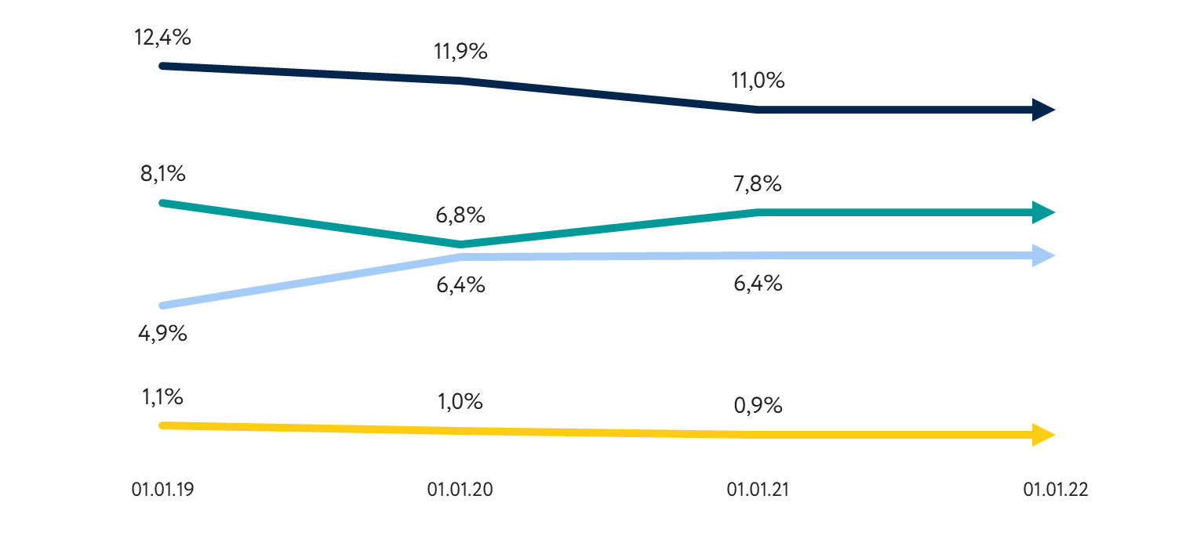
Качество кредитов существенно не изменится
4кв20
МСБ
крупный бизнес
ипотека
розничное кредитование, кроме ипотеки

Slide 11
Объём реструктуризаций > 7 трлн руб.
март 2020 — январь 2021
14%
4кв20
11%
4%
крупный бизнес
розница
МСБ

Slide 12
Стоимость риска снизится
1,2%
2,2%
>1,5%
СТОИМОСТЬ РИСКА
2019
2020
2021 (п)
РЕЗЕРВЫ, трлн руб.
0,6
1,2
>1
400–600 млрд
Без НКО и санируемых банков
резервы по проблемным реструктуризациям
-9%
сокращение финансирования во 2-м квартале

Slide 13
Маржа устоит
Чистая процентная маржа (NIM)
2020 г.
2021 г. прогноз
Фондирование подорожает
Но кредиты будут дорожать быстрее

Slide 14
Прибыль сектора — на уровне 2020 года
чистая прибыль, трлн руб.
ROE

Slide 15
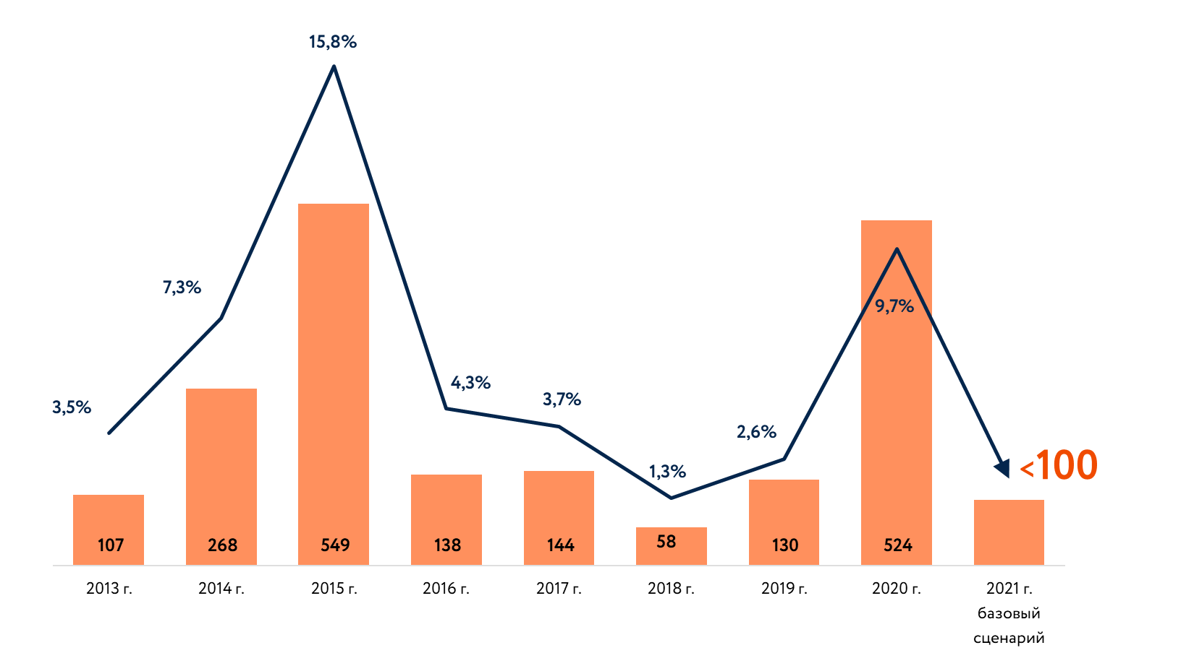
Более 400 млрд руб. выпадут из прибыли
чистый доход от операций с ценными бумагами
и иностранной валютой
доля дохода операций с ценными бумагами
и иностранной валютой в операционной
прибыли до резервов

Slide 16
Сектор сохранил устойчивость к рискам
Норматив достаточности капитала (Н1.0)
буфер капитала
10%
кредитного
портфеля

Slide 17
36
рейтингов
Кредитное качество
банков в 2020 году выросло
7
рейтингов

Slide 18
21 рейтинг
BBB+.ru
BB+.ru

Slide 19
Кирилл Лукашук
генеральный директор рейтингового агентства НКР
kirill.lukashuk@ratings.ru

